Slide 1
DATA CHALLENGE TOGO AI LAB · ÉCONOMIE NUMÉRIQUE, DÉFI 1
Accès aux télécoms et aux services numériques au Togo
Diagnostic territorial et priorisation de l’extension de la connectivité
Un Togolais sur six vit dans une préfecture où aucun opérateur n’a de guichet physique.
GAYI Komi Selassi · septembre 2026
Notes:
Le message d'ouverture : le diagnostic ne porte pas sur le signal mais sur l'accès effectif au service.

Slide 2
MÉTHODE
De la donnée brute à la recommandation
1
Harmoniser les données
Ce que mesure l’étude
Géodata Togo et INSEED
Jointure spatiale, contrôle des noms et des superficies.
Accès aux points de service : la couverture radio n’est pas mesurée.
Résultats descriptifs : les données sont un inventaire, pas un échantillon.
Norme explicite : « attendu » signifie une répartition proportionnelle à la population.
2
Construire les indicateurs
Comptages et taux par habitant
Observé / attendu, distances et indice de Gini.
3
Comparer les échelles
Préfecture pour le diagnostic
Canton pour mesurer la proximité et les zones sans service.
4
Prioriser l’action
Déficit × poids de population × bonus zone blanche
Classement transparent et recommandations ciblées.
Chaîne reproductible : sources → scripts Python → indicateurs → dashboard et rapport.
Notes:
Insister : la valeur ajoutée est la reconstruction des noms de préfectures et de cantons, absents des polygones officiels.

Slide 3
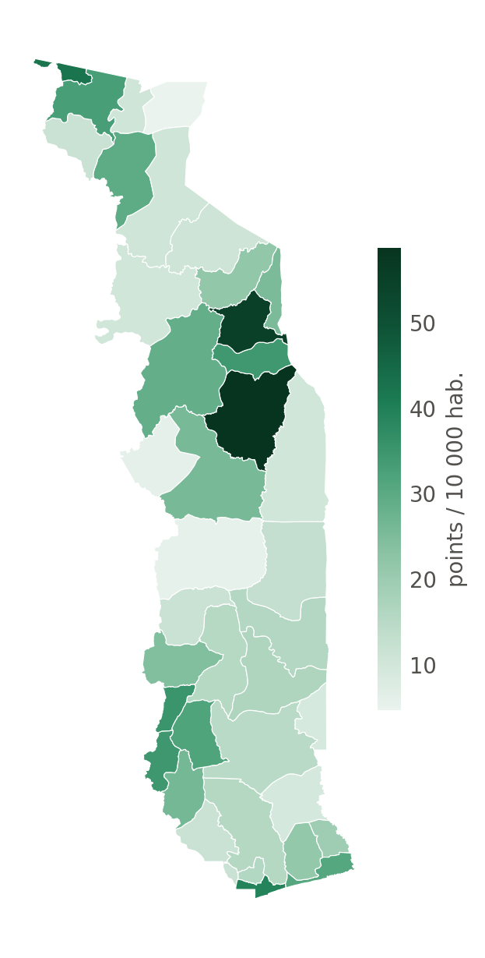
RÉSULTAT 1
Rapporté aux habitants, le Sud n’est pas le mieux servi
3ᵉ
Rang de Maritime
en accès par habitant
Plateaux
Région la moins dotée
18,8 points / 10 000 hab.
Le classement en valeur absolue dit l’inverse :
Maritime concentre 45 % des points de service. C’est le dénominateur, la population qui renverse la lecture.
Source : Géoportail Géodata Togo (extraction du 9 septembre 2026) et RGPH-5, INSEED 2022.
Notes:
Point de bascule de la présentation : montrer que le récit intuitif est faux.

Slide 4
RÉSULTAT 2
12 préfectures sans le moindre guichet opérateur
1 446 869
Habitants concernés
17,9 % de la population du pays
12 / 39
Préfectures sans agence
aucun guichet opérateur ni point physique de souscription
Lacs et Vo dépassent chacune 220 000 habitants. Ce ne sont pas des marges : ce sont des territoires entiers sans porte d’entrée physique vers l’offre télécom.
Une agence n’est pas qu’un point de vente : c’est le lieu de la souscription, du SAV et de la réclamation.

Slide 5
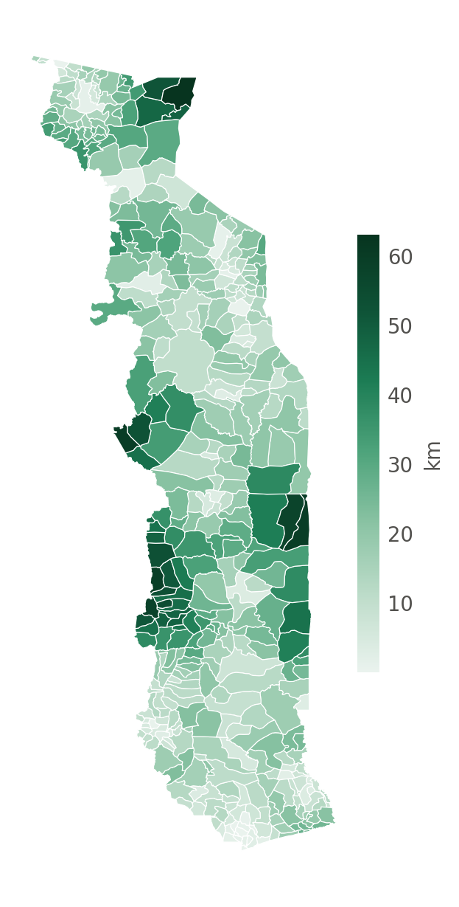
RÉSULTAT 3 · ÉCHELLE CANTON
2 km pour un agent, 16 km pour un opérateur
2,0 km
16,2 km
Distance médiane à un service
Distance médiane à une agence
tous services confondus, 396 cantons
jusqu’à 63 km dans le canton le plus isolé
L’écart entre ces deux chiffres est un résultat, pas un détail : il mesure exactement ce que le réseau d’agents privés compense là où les opérateurs ne vont pas.
23 cantons sur 396 ne comptent aucun point de service. Le plus isolé, dans Blitta, est à 21 km du premier service quel qu’il soit.
Ces écarts sont invisibles à l’échelle de la préfecture, qui les moyenne. Changer d’échelle change la carte des priorités.
Couverture radio indisponible (couches Géoportail en accès restreint) : la zone blanche est définie par la distance au service, depuis le centroïde du canton.
Notes:
Préciser la limite : le centroïde n’est pas le barycentre de population.

Slide 6
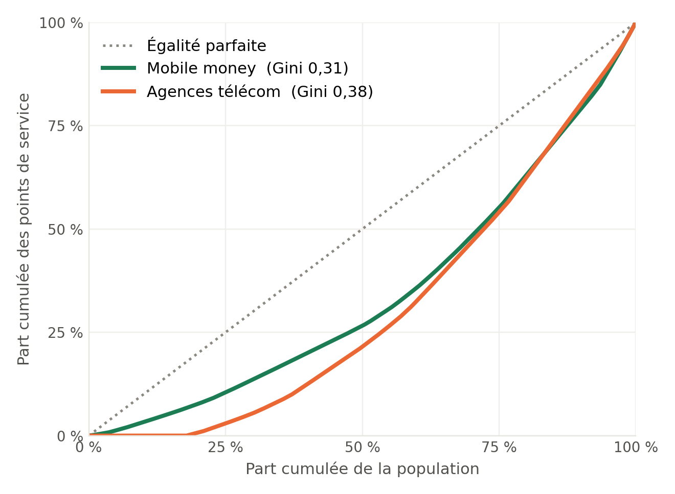
RÉSULTAT 4 · ÉQUITÉ
Le marché a maillé le territoire mieux que l’institution
0,31
0,38
Gini mobile money
Gini agences
réseau d’agents privés
réseau en propre
Ce que cela signifie.
Plus l’indice est bas, plus l’accès est également réparti entre les habitants. Le réseau d’agents agréés, porté par le marché, atteint une population que le réseau d’agences des opérateurs n’atteint pas.
Les données plaident pour densifier les agents, mieux répartis territorialement que les agences.
Indice de Gini pondéré par la population, calculé sur l’accès rapporté aux habitants.

Slide 7
RÉSULTAT 5
Le plus gros déficit est périurbain, pas rural
Agoè-Nyivé
760
points de service manquants
pour 882 695 habitants
La banlieue de Lomé, pas une zone reculée.
Une préfecture périurbaine fortement peuplée affiche 0,65 fois l’accès attendu au regard de sa population. Son niveau de service reste inférieur à ce qu’impliquerait une répartition proportionnelle à la population.
À l’inverse, les préfectures les mieux dotées sont les chefs-lieux régionaux : Sokodé (2,4×), Kara (2,3×), Cinkassé (1,7×), devant Lomé.
L’implantation suit la carte administrative, pas la carte démographique.
« Attendu » = répartition strictement proportionnelle à la population. Hypothèse normative explicite, pas une vérité économique.

Slide 8
PRIORISATION
Une priorisation dont chaque paramètre est visible
priorité = déficit × (part de population)^α × bonus zone blanche
Le rôle de α.
Le curseur α équilibre deux priorités : corriger le déficit brut ou privilégier les territoires où davantage d’habitants sont concernés.
α = 0 classe au déficit brut ; α = 1 privilégie le nombre d’habitants touchés. La valeur retenue, 0,5, est un compromise, et il est réglable en direct dans le tableau de bord.
Ce choix est un arbitrage politique, pas un résultat statistique.
Aucun modèle boîte noire : le score se recalcule à partir de la table publiée.

Slide 9
RECOMMANDATIONS
Cinq recommandations
1
Concentrer l’effort sur trois préfectures
Agoè-Nyivé, Zio et Haho obtiennent les scores les plus élevés : elles combinent déficit important et population nombreuse.
2
S’appuyer sur les agents, pas sur les agences
Gini 0,31 contre 0,38. Les données plaident pour densifier les agents, mieux répartis territorialement que les agences.
3
Ouvrir un point opérateur, même mutualisé, dans les 12 préfectures sans agence
Est-Mono, Vo et Lacs n’ont aucun guichet opérateur. Leurs besoins en mobile money restent différents.
4
Ne pas confondre urbain et desservi
Le déficit le plus lourd est périurbain. Un plan fondé uniquement sur la ruralité manquerait une importante population sous-servie.
5
Fiabiliser la donnée avant de cibler plus fin
Avant un ciblage plus fin, compléter les données : boutiques CANAL+, couverture radio et opérateur des points mobile money.
Les trois premières recommandations viennent du score ; les deux dernières répondent aux limites des données.

Slide 10
CE SUR QUOI REPOSE CE DIAGNOSTIC
Six hypothèses
H1 · Norme d’équité
H2 · Poids de la population
H3 · Couverture radio
α = 0,5 est un arbitrage politique réglable dans le tableau de bord.
Faute de données radio accessibles, une zone blanche signifie ici absence de service physique, pas absence de signal.
« Attendu » = répartition proportionnelle à la population. C’est une norme d’équité, pas une loi économique.
H4 · Centroïde du canton
H5 · Noms reconstruits
H6 · Données et millésimes
Les distances partent du centroïde du canton, faute de population infra-préfectorale.
Les noms ont été reconstruits par jointure spatiale ; 39/39 préfectures concordent.
Les données forment un inventaire. Population 2022, implantations de date inconnue, 6,8 % d’opérateurs non renseignés.
Tableau de bord interactif, données et code reproductible
8 vues filtrables par région ; analyse cantonale dans Accès local ; lecture recalculée ; export CSV ; 3 scripts Python reproductibles.

